Slide 1
Индекс управления коммуникациями в регионах РФ
Исследование
2 квартал 2021

Slide 2
Предмет исследования
Качество коммуникационной политики региональных администраций принято изучать с использованием нескольких подходов:
1
2
3
Первый – скорость реагирования на негативные события, характер реакции (включая ее отсутствие)
Второй –
продвижение собственной повестки (доля собственных инфоповодов в общем массиве новостных сообщений по региону за отобранный период)
Третий – анализ тональности сообщений СМИ по отобранному региону, включая оценку фигуры руководителя субъекта РФ и контекстов его упоминания и цитирования в СМИ (тональность и вес в общем объеме сообщения)
Характерной особенностью любого из перечисленных методов является ограничение поля исследования информационным полем региона. Выход за указанные границы происходит только в случае, если исследователи рассматривают социальные медиа или формируют выборку по первому лицу и региону, как набор упоминаний в новостях и СМИ федерального уровня.
В данном исследовании за основу взят массив информационных поводов региональной повестки, которые были подхвачены федеральными СМИ (в форме статей, новостных сообщений, материалов со ссылками на региональные первоисточники). Для исключения внешних новостных поводов, которые могут влиять на региональную информационную картину дня, выборка была очищена от протокольных новостей (встреча главы региона с Президентом и председателем Правительства), протестной активности, новостей из жизни федеральных фигур, оказавшихся на территории региона (заключенные, задержанные, участие в общественных и/или политических мероприятиях).
Отбор региональных тем информационной повестки, вышедших на федеральный уровень за отобранный квартал года, позволяет оценить тональность внешнего восприятия того или иного региона (позитивные, нейтральныеи негативные сюжеты), скорость реагирования (или отсутствие реагирования) на резонансные происшествия со стороны глав региона. Реагирование и формирование повестки позволяет ранжировать регионы по качеству коммуникации – чем больше отрицательный балл, тем ниже это качество.
Разбор новостных сюжетов также позволяет понять как регион работает в информационном поле (работает ли вообще).

Slide 3
Цели индекса
Выявить, какие регионы выстраивают наиболее эффективные коммуникационные стратегии и практики с точки зрения формирования мнения о них в федеральном информационном пространстве
Прикладной целью может быть анализ информационного поля, позволяющий выявить уровень активности региональной администрации в формировании медийной картины субъекта РФ.
Например, преобладание сюжетов судебной хроники или стихийных бедствий говорит о том, что регион не может предложить действенной коммуникационной стратегии. Его образ в таком случае определяют новости, популярные у онлайн-аудитории и читателей популярных СМИ.

Slide 4
Гипотеза. Что показывает Индекс
Индекс должен подтвердить, что регионы с наибольшим значением индекса – это субъекты РФ, использующие в своих коммуникационных практиках сочетание различных инструментов (формирование позитивной повестки, системная работа с негативом, акцент на крупных, значимых для граждан проектах, активная комментарийная программа и др.), что позволяет им сформировать положительный образ региона и его администрации на федеральном уровне.
Высокое значение индекса показывает:
системную работу по медиаплану администрации региона
скорость реагирования на внешние и внутренние информационные поводы
качество антикризисного реагирования
опыт работы с негативными новостями о регионе
работу по освещению участия в федеральных проектах на региональном уровне
вовлеченность главы региона в коммуникации по темам региона на федеральном уровне и на уровне региона
Полученное число баллов индекса не говорит о превосходстве одного региона над другим. Массив данных позволяет оценить работу каждого региона в рамках квартала с внутренней и внешней повесткой для конкретного региона (по его набору информационных событий).
В каждом конкретном случае это будет комбинация событий, приемов и действий. Анализ последних позволяет изучить опыт тех регионов, у которых более высокие значения индекса.

Slide 5
Методология
На первом этапе
На втором этапе
На третьем этапе
Для каждого региона формировался список наиболее значимых тем и событий за 2 кв. 2021 г.
Для того, чтобы выделить темы, повлиявшие на имидж региона и его главы в федеральном инфополе, для каждого региона были составлены запросы к базе данных СМИ «Медиалогия», в которых данный регион (либо его губернатор) упоминались не менее трех раз. Таким образом, отбирались только значимые, высокорелевантные сообщения о каждом регионе.
Для каждого региона был проведен ретроспективный мониторинг за 2 кв. 2021 г. по 30 значимым федеральным СМИ (печатным и онлайн).
Проводился содержательный анализ отобранных документов:
по каждому региону формировался предварительный список тем и событий, получивших заметное освещение в федеральных СМИ. Отбирались только темы и события, связанные непосредственно с регионом и деятельностью его властей в условиях той или иной ситуации.
Из предварительного списка тем по каждому региону были отобраны топ-3 темы получившие наибольшее освещение в федеральных СМИ.
Для городов с численностью населения более 1 млн чел. тестировалась возможность формировать топ-5 тем. В большинстве случаев такая выборка оказалась нерелевантной.
Для каждой из топ-3 тем оценивались параметры:
В итоговой таблице эти данные для топ-3 тем по каждому региону были просуммированы, в результате чего каждый регион получил следующие параметры:
Общее количество сообщений,
Количество позитивных сообщений,
Количество негативных сообщений,
Суммарная заметность (заметность – кумулятивный параметр, автоматически измеряемый «Медиалогией» для конкретного сообщения СМИ, учитывающий влиятельность данного СМИ, объём сообщения, номер полосы и др. параметры.)
Общее количество сообщений (по топ-3* темам)
Количество позитивных сообщений (по топ-3 темам)
Количество негативных сообщений (по топ-3 темам)
Количество нейтральных сообщений (по топ-3 темам)
Суммарная заметность сообщений по топ-3 темам
*для нескольких регионов брались данные топ-5

Slide 6
Методология
На четвертом этапе
На пятом этапе
Дополнительные элементы
Результаты пересчитываются в баллы.
Данные в столбцах (здесь и далее см. таблицу данных)
I (разница между позитивом и негативом по топ-3 тем в каждом регионе)
G (суммарная заметность топ-3 тем региона в федеральных СМИ)
F (общее количество сообщений по региону в федеральных СМИ, взятых для анализа )
K (Итоговый индекс региона)
Индекс рассчитывался по формуле:
I х G / F
Вводится поправочный коэффициент L для тех регионов, где руководители активно реагировали на проблемную новостную повестку.
Коэффициент добавляет региону 1 балл в его рейтинг, если зафиксирована реакция руководства региона на проблемную новостную повестку (комментарий в СМИ, на сайте администрации, пост в соцсетях). Дополнительно присваивается 0.5 балла за оперативную реакцию главы региона на событие в личных аккаунтах соцсетей.
Вводится поправочный коэффициент N – учитывает активную информационную политику региональных властей (сообщения в федеральных СМИ, в которых они цитируются и выступают в главной роли).
По каждому региону замерялось количество сообщений федеральных СМИ (по всем федеральным источникам, доступным в Медиалогии), в которых регион либо его глава присутствовали в главной роли и одновременно содержалось цитирование. Баллы высчитывались по следующей формуле: количество сообщений умножалось на 1/30.
M – окончательный индекс
M = K + L + N
Регионы ранжируются по активности коммуникации их участия в реализации национальных проектов.
Для каждого региона рассчитывается отношение общего числа уникальных сообщений о работе региональной администрации по линии реализации национальных проектов к общем объему уникальных сообщений по региону для каждого из 85 субъектов РФ.
Значение 1/30 введено для приведения к расчетным величинам индекса, так как основные данные до коэффициента N – десятки и единицы., реже – сотни. Число 1/30 позволяет остаться в этом коридоре.

Slide 7
Методология. Термины
Коммуникация региона оценивается как «про активная», когда фиксируется формирование собственных информационных поводов, когда администрация – источник новостей (более 1000 выходов в СМИ с главной ролью администрации и их активным (высокая доля) комментированием за период исследования).
Коммуникация региона оценивается «в фарватере», когда коммуникационная политика идет за внешними инфоповодами, реагирует на них вместо формирования (менее 1000 выходов в СМИ с главной ролью администрации и их активным (высокая доля) комментированием за период исследования).
Коммуникация региона оценивается как «нереализованная», когда не удалось сместить акценты или поменять отношение к проблеме.
«Облака тегов»
Графические элементы из слов, сопровождающие основные сюжеты информационной повестки региона. Облака тегов формируется автоматически в системе мониторинга «Медиалогия», по авторской методике. Размер слова не является свидетельством большей или меньшей частоты упоминания или важности темы и зависит от технических настроек системы «Медиалогия»

Slide 8
Основные выводы
Работающие коммуникационные стратегии
На основе коммуникационных практик регионов с наибольшим количеством баллов можно сделать следующие выводы:
Во втором квартале фиксируется запрос жителей значительной части российских регионов на обеспечение безопасности и профилактику техногенных аварий (прежде всего в сфере ЖКХ, а также аварий со значительным ущербом природе). Если руководство региона игнорирует данный запрос, не участвует в ликвидации последствий (вплоть до личного участия главы региона) – его образ у жителей и федерального центра становится отрицательным.
Остается значимой политика профилактики и пресечения коррупционных преступлений представителей региональной власти. В случаях, когда это не просто декларация, а готовность региональной администрации работать с правоохранительными органами, администрация региона получает позитивную оценку от СМИ и граждан.
Остается востребованным понимание местной специфики – третий важный элемент успешной коммуникации с центром и согражданами. Для каждого региона это будет свой набор шагов и действий. В одном случае – это спортивные мероприятия. В другом - поддержка местных промыслов и малого бизнеса (в том числе через режимы для ИП и самозанятых). В 2021 г. к списку добавилось развитие местного туризма.
Специфика 2 кв. 2021 г. – форсирование ограничительных мер на период пандемии Covid-19 и поддержка вакцинации (вплоть до политики обязательной вакцинации). Главы регионов, которые лично прививались, показывали пример и не меняли личную позицию по вакцинации, получают поддержку общественного мнения и на федеральном уровне, и в регионе. Если в регионе не хватает вакцин, открытое признание проблемы и запрос на поддержку федерального центра – обязательной условие эффективной коммуникации.

Slide 9
Центральный федеральный округ
# | Регион | Оконч. Индекс
1 | Москва | 191,52
2 | Московская область | 187,31
3 | Тверская область | 53,96
4 | Калужская область | 53,35
5 | Тульская область | 50,52
6 | Белгородская область | 50,03
7 | Липецкая область | 43,85
8 | Рязянская область | 35,08
9 | Воронежская область | 29,22
10 | Курская область | 26,25
11 | Ярославская область | 24,76
12 | Смоленская область | 18,74
13 | Владимирская область | 17,2
14 | Космтромская область | 15,5
15 | Тамбовская область | 15,17
16 | Орловская область | 14,23
17 | Брянская область | 12,04
18 | Ивановская область | 7,22
Про активная коммуникация
Тверская обл. (53,96) – во 2 кв. администрация региона сосредоточилась на повестке развития, основные новости были инициированы именно руководством (и программы развития, и работа над высокими темпами вакцинации среди регионов ЦФО).
Владимирская обл. (17,2) - во 2 кв. регион представляли трагические новости (пожары и уголовное дело в отношении зам губернатора), однако администрация активно комментировала проблемы и давала свою позицию по ним.
Тверская
область
Смоленская
область
МОСКВА
Ярославская
область
Калужская
область
Брянская
область
Костромская
область
Регионы в фарватере внешней и внутренней информационных повесток
Москва (191,52) – во 2 кв. столичные власти вводили жесткие ограничения для профилактики Covid-19. Эти меры интерпретировались СМИ и жителями в соцсетях как избыточные и не всегда логичные (детские площадки закрывались, помещения кафе/ресторанов принимали только гостей с QR-кодом). Администрация вела активную разъяснительную кампанию.
Рязанская обл. (35,08) - во 2 кв. сразу два негативных события вышли в топ новостной повестки региона на федеральном уровне. Оба – пожар в областной больнице и протесты против передачи помещения школы РПЦ были «отыграны» администрацией региона.
Московская
область
Ивановская
область
Тульская
область
Владимирская
область
Орловская
область
Курская
область
Рязанская
область
Липецкая
область
Белгородская
область
Тамбовская
область
Тональность по топ-3 темам региона в федеральных СМИ
Воронежская
область
Разница в пользу негатива
Разница в пользу позитива
!
Менее -100
Более 100
Значение индекса строится на результатах квартала, баллы не означают превосходство одного региона над другим, отражают работу с повесткой, частоту информационных выходов и качество реагирования
От -60 до -100
От 60 до 100
От -40 до -60
От 40 до 60
От -20 до -40
От 20 до 40
От -10 до -20
От 10 до 20
От 0 до -10
От 0 до 10

Slide 10
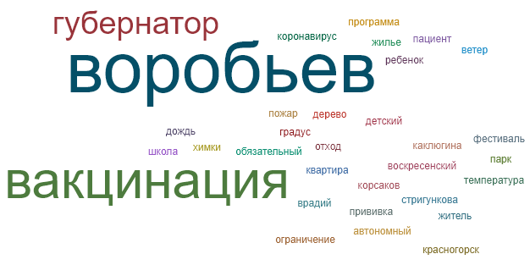
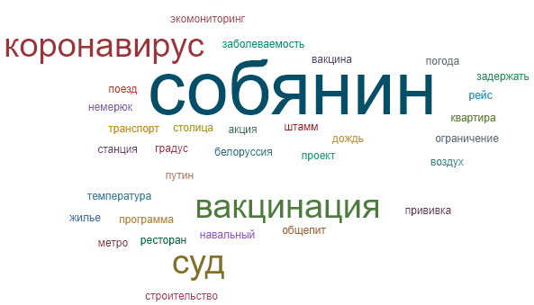
Центральный федеральный округ
Москва
Московская область
Тверская область
ТОП 5 тем / событий
1. В Москве вступил в силу запрет на посещение кафе и ресторанов без QR-кода.
2. Собянин отчитался о ситуации с Covid-19 и темпах вакцинации в Москве.
3. Собянин назвал способы противостоять индийскому штамму коронавируса (новые ограничительные меры).
4. В Москве установили нерабочие дни с 15 по 19 июня в связи с ростом числа заболевших коронавирусом.
5. Блогеру-пранкеру Эдварду Билу предъявлено обвинение в связи с ДТП в Москве.
ТОП 3 тем / событий
1. Введение ограничительных мер и обязательной вакцинации для отдельных категорий граждан Подмосковье в связи с ситуацией с Covid.
2. Отмена фестиваля "Нашествие" из-за Covid
3. В результате пожара на складе в Мытищах погибли четыре человека.
ТОП 3 тем / событий
1. Глава Верхневолжья назвал ключевые направления развития региона.
2. Тверская область стала седьмым регионом России с обязательной вакцинацией от коронавируса.
3. Музей поискового движения России планируют создать на территории Ржевского мемориала.
!
Значение индекса строится на результатах квартала, баллы не означают превосходство одного региона над другим, отражают работу с повесткой, частоту информационных выходов и качество реагирования

Slide 11
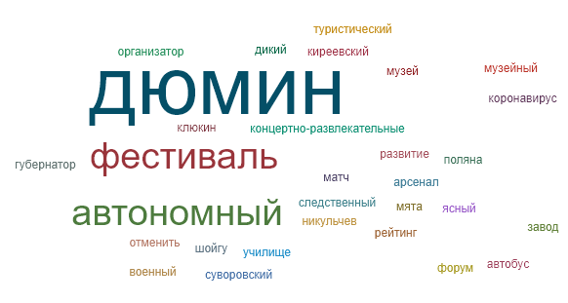
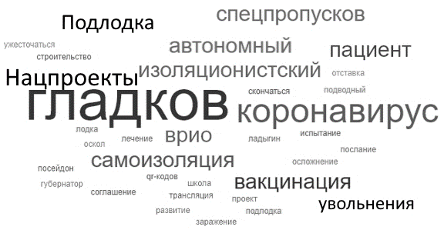
Центральный федеральный округ
Калужская область
Тульская область
Белгородская область
ТОП 3 тем / событий
1. В России отметят 60-летие полета Гагарина в космос (мероприятия в области).
2. В Калуге завели дело после осквернения памятника воинам-освободителям.
3. Сообщение о "минировании" поступило в перинатальный центр Калуги.
ТОП 3 тем / событий
1. Отмена за несколько часов до открытия музыкального фестиваля «Дикая мята» в Алексинском районе, ранее поддержанного областной администрацией.
2. Открытие с участием губернатора Алексея Дюмина завода по производству соли в Киреевском районе.
3. Подписание губернатором Алексеем Дюминым соглашения о сотрудничестве по развитию межрегионального туристического проекта «Большое Золотое кольцо».
ТОП 3 тем / событий
1. Подлодка "Судного дня" вышла в море на первые ходовые испытания (мероприятие посетил глава региона).
2. Врио губернатора Белгородской области уволил чиновников за "вредоносность".
3. В Белгородской области зафиксирован низкий темп работ по нацпроектам.
!
Значение индекса строится на результатах квартала, баллы не означают превосходство одного региона над другим, отражают работу с повесткой, частоту информационных выходов и качество реагирования

Slide 12
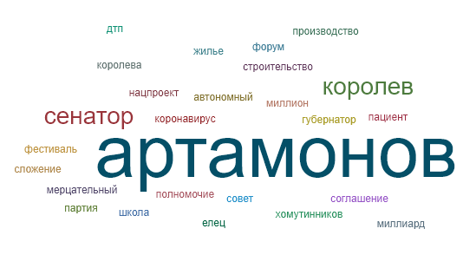
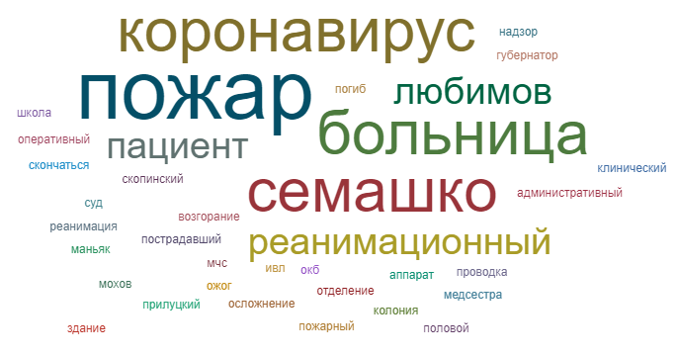
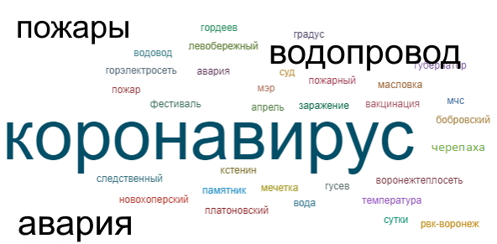
Центральный федеральный округ
Липецкая область
Рязанская область
Воронежская область
ТОП 3 тем / событий
1. Досрочное прекращение полномочий члена Совета Федерации Олега Королева («Липецкий губернатор прокомментировал инцидент с сенатором Королевым»).
2. Липецкая область заключит на ПМЭФ соглашения на сумму около 70 миллиардов рублей.
3. Игорь Артамонов проверил ход ремонта дорог в Липецке.
ТОП 3 тем / событий
1. Пожар в областной клинической больнице имени Семашко, при котором погибли 3 пациента реанимации.
2. Сбор подписей жителей Рязани против передачи здания школы №6 Рязанской епархии.
3. Заключение Рязанской областью на ПЭМФ 12 соглашений по реализации инвестиционных проектов на 38 млрд рублей.
ТОП 3 тем / событий
1. В Воронежской области организовали проверки после пожаров.
2. Авария на магистральном водопроводе Воронежа оставила без воды около 300 тыс. человек.
3. Власти Воронежской области опровергли информацию о массовой гибели черепах в заповеднике .
!
Значение индекса строится на результатах квартала, баллы не означают превосходство одного региона над другим, отражают работу с повесткой, частоту информационных выходов и качество реагирования

Slide 13
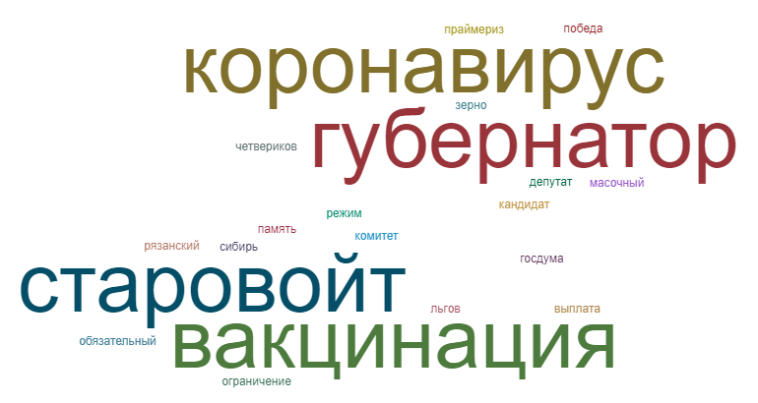
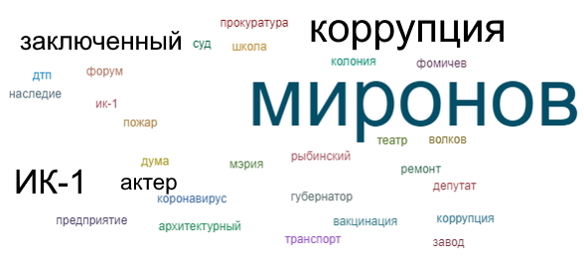
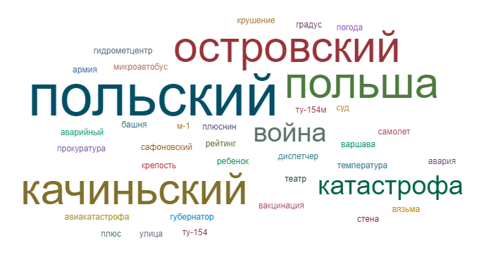
Центральный федеральный округ
Курская область
Ярославская область
Смоленская область
ТОП 3 тем / событий
1. Еще один российский регион ввел обязательную вакцинацию от коронавируса (Курская обл.).
2. Курский депутат не признал вину по уголовному делу о хищениях в компании "Зерно Сибири".
3. Призыв курского губернатора найти авторов комментариев под его постом назвали "эмоцией".
ТОП 3 тем / событий
1. Депутата Ярославской областной думы задержали по подозрению в коррупции
2. СК начал проверку по факту смерти заключенного в ярославской ИК-1.
3. Ярославский губернатор вступился за "актерский квартал".
ТОП 3 тем / событий
1. Авиакатастрофа под Смоленском (обвинения диспетчера, памятные шествия).
2. Резонансное ДТП с маршруткой в Смоленске.
3. Реконструкция крепостной стены в Смоленске.
!
Значение индекса строится на результатах квартала, баллы не означают превосходство одного региона над другим, отражают работу с повесткой, частоту информационных выходов и качество реагирования

Slide 14
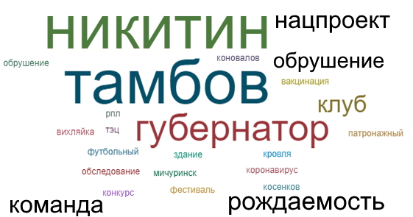
Центральный федеральный округ
Владимирская область
Костромская область
Тамбовская область
ТОП 3 тем / событий
1. Число сгоревших в результате пала травы под Владимиром домов достигло 13.
2. СК завел дело на вице-губернатора Владимирской области, сообщил источник.
3. Скорая привезла пациента с Covid к администрации Владимирской области.
ТОП 3 тем / событий
1. В Костромской области более 30 тысяч человек остались без света.
2. В Костромской области из-за жары введен режим повышенной готовности.
3. В Костромской области ужесточили запрет на проведение мероприятий.
ТОП 3 тем / событий
1. Футбольный клуб "Тамбов" выразил сожаление по поводу расформирования команды.
2. СК начал проверку после обрушения на территории ТЭЦ в Тамбове.
3. Нацпроект "Демография": патронажный уход в Тамбовской области.
!
Значение индекса строится на результатах квартала, баллы не означают превосходство одного региона над другим, отражают работу с повесткой, частоту информационных выходов и качество реагирования

Slide 15
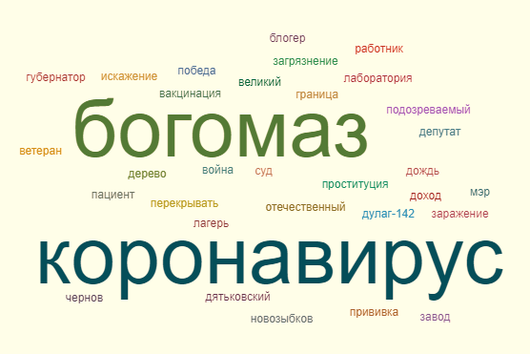
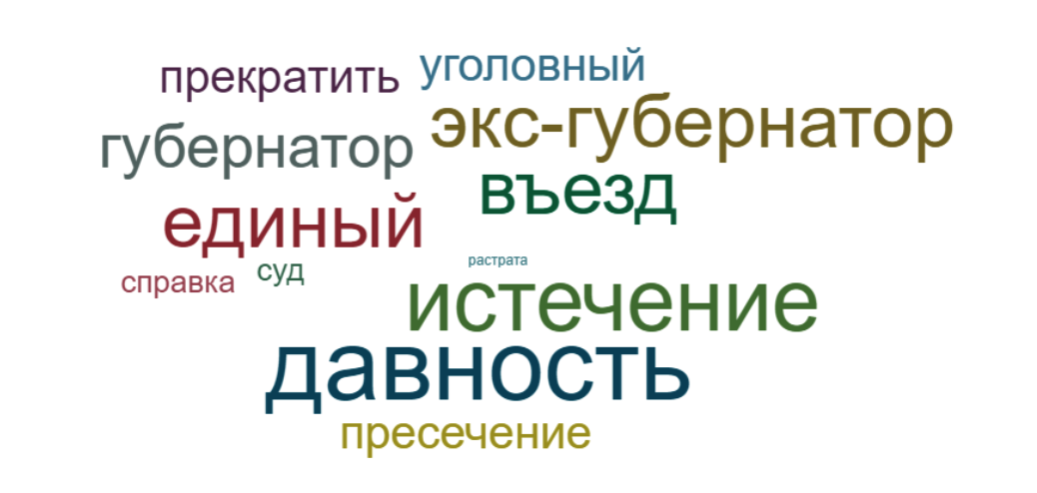
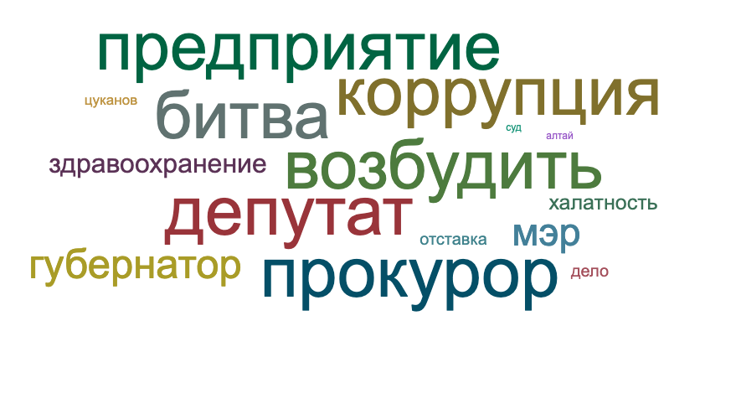
Центральный федеральный округ
Орловская область
Брянская область
Ивановская область
ТОП 3 тем / событий
1. На мэра Орла завели уголовное дело из-за дороги, которую он проложил по госконтракту к своему двору.
2. Главу орловского депздрава задержали по подозрению в коррупции.
3. Губернатор Орловской области призвал всех помочь в поисках пропавшей девятилетней девочки.
ТОП 3 тем / событий
1. В Брянской области депутата заподозрили в растлении школьницы (реакция администрации региона).
2. Супруга брянского губернатора за год заработала в 180 раз больше мужа.
3. В Брянской области ввели обязательную вакцинацию от Covid-19.
ТОП 3 тем / событий
1. Суд закрыл уголовные дела против двух экс-губернаторов области.
2. На въезде в Ивановскую область установили посты ДПС из-за ухудшения эпидобстановки.
3. В Ивановской области мужчина открыл огонь по людям.
!
Значение индекса строится на результатах квартала, баллы не означают превосходство одного региона над другим, отражают работу с повесткой, частоту информационных выходов и качество реагирования

Slide 16
Северо-Западный федеральный округ
Про активная коммуникация
Ненецкий АО. (5,58) - во 2 кв. администрация региона сосредоточила усилия на отработке темы ликвидации последствий экологической аварии (разлив нефтепродуктов).
Регион в фарватере внешней и внутренней информационных повесток
Республика Коми. (46,40) - во 2 кв. региональные власти оказались втянуты в открытый конфликт с депутатом ЗАКСа. Пришлось выстраивать анти кризисную коммуникацию вокруг загрязнения земель после разлива нефти в Коми.
# | Регион | Оконч. Индекс
1 | Санкт-Петербург | 173,68
2 | Псковская область | 72,68
3 | Калининградская область | 55,63
4 | Республика Карелия | 47,76
5 | Ленинградская область | 46,97
6 | Республика Коми | 46,40
7 | Мурманская область | 44,96
8 | Вологодская область | 34,33
9 | Новгородская область | 18,17
10 | Архангельская область | 16,95
11 | Ненецкий АО | 5,58
23
Мурманская область
Республика Карелия
27
Калининградская
область
21
29
Санкт-Петербург
Псковская
область
26
22
19
Ленинградская область
19
24
Архангельская
область
Новгородская
область
25
Ненецкий АО
Тональность по топ-3 темам региона в федеральных СМИ
Вологодская
область
20
Разница в пользу негатива
Разница в пользу позитива
!
28
Республика Коми
Менее -100
Более 100
Значение индекса строится на результатах квартала, баллы не означают превосходство одного региона над другим, отражают работу с повесткой, частоту информационных выходов и качество реагирования
От -60 до -100
От 60 до 100
От -40 до -60
От 40 до 60
От -20 до -40
От 20 до 40
От -10 до -20
От 10 до 20
От 0 до -10
От 0 до 10

Slide 17
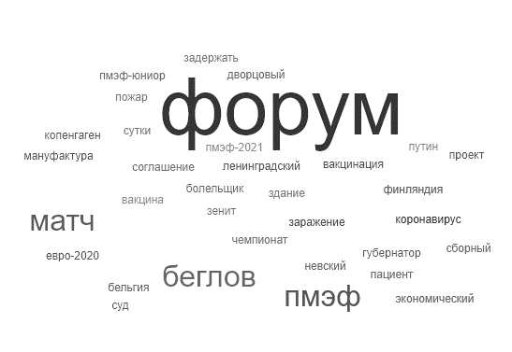
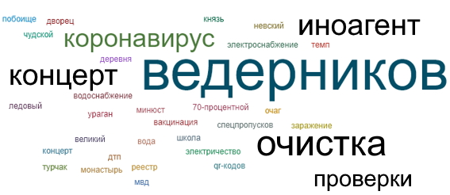
Северо-Западный федеральный округ
Санкт-Петербург
Псковская область
Калининградская область
ТОП 3 тем / событий
1. Мурашко допустил некоторые послабления "коронавирусных" ограничений.
2. В Петербурге открывается Международный экономический форум.
3. В Петербурге ограничат скорость самокатов до десяти километров в час.
ТОП 3 тем / событий
1. В Пскове после концерта Niletto и Клавы Коки начались массовые проверки чиновников.
2. В Пскове построят станцию водоочистки, чтобы улучшить качество воды в жилых домах.
3. Суд отказался отменить статус иноагента журналисту Камалягину.
ТОП 3 тем / событий
1. Суд отменил оправдательный приговор врачам из Калининграда по делу об убийстве ребенка.
2. В Калининграде заведут дело после ЧП с ребенком, которого нашли избитым.
3. Борьба с коронавирусом в Калининградской области: показатель заболеваемости в регионе выше среднероссийского.
!
Значение индекса строится на результатах квартала, баллы не означают превосходство одного региона над другим, отражают работу с повесткой, частоту информационных выходов и качество реагирования

Slide 18
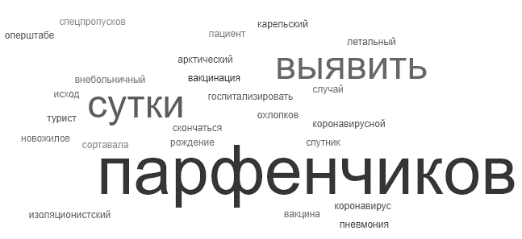
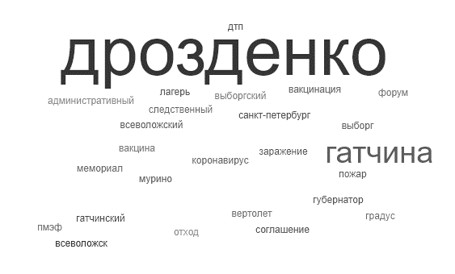
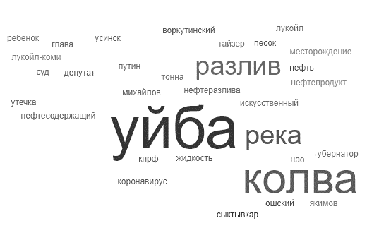
Северо-Западный федеральный округ
Республика Карелия
Ленинградская область
Республика Коми
ТОП 3 тем / событий
1. В Карелии с путей сошли 14 грузовых вагонов.
2. В Карелии не будут вводить жестких ограничений для коллективов, где активно вакцинируются.
3. В Карелии ужесточили ограничительные меры из-за роста случаев заражения коронавирусом.
ТОП 3 тем / событий
1. Дрозденко: переезд чиновников в Гатчину завершится к 2024 году.
2. Власти Ленобласти предлагают внедрить «социальную ипотеку».
3. Прокуратура и СК в Ленобласти начали проверку после обращения на прямую линию с Путиным.
ТОП 3 тем / событий
1. Власти Коми прокомментировали конфликт между губернатором и депутатом.
2. Глава Коми объяснил свои слова «у вас я – Путин».
3. Площадь загрязненных земель из-за разлива нефти в Коми составляет около 1,3 га.
!
Значение индекса строится на результатах квартала, баллы не означают превосходство одного региона над другим, отражают работу с повесткой, частоту информационных выходов и качество реагирования

Slide 19
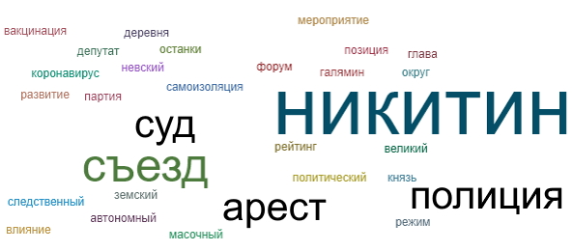
Северо-Западный федеральный округ
Мурманская область
Вологодская область
Новгородская область
ТОП 3 тем / событий
1. В Мурманской области горит 350 гектаров леса.
2. В Мурманской области на учениях погибли два сотрудника Росгвардии (соболезнования от администрации региона).
3. Депутат мурманского горсовета и сотрудница Минтранса региона арестованы по делу о взятке.
ТОП 3 тем / событий
1. В Вологодской области организуют мобильные бригады для вакцинации.
2. В Вологодской области продлили режим повышенной готовности к коронавирусу.
3. В Вологде отравились около 90 курсантов института ФСИН.
ТОП 3 тем / событий
1. Роспотребнадзор нашел нарушения на съезде, где задержали Галямину.
2. Суд Великого Новгорода арестовал на семь суток Галямину за неповиновение полиции.
3. Суд арестовал экс-главу департамента Минпромторга Колотилову.
!
Значение индекса строится на результатах квартала, баллы не означают превосходство одного региона над другим, отражают работу с повесткой, частоту информационных выходов и качество реагирования

Slide 20
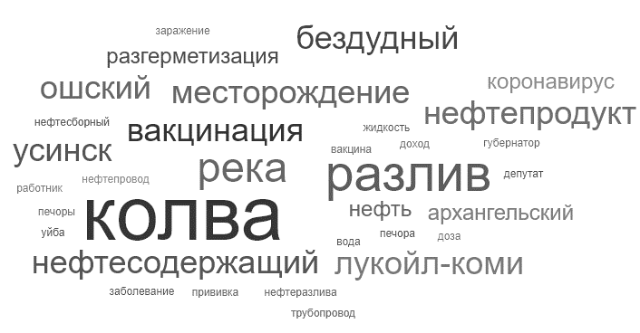
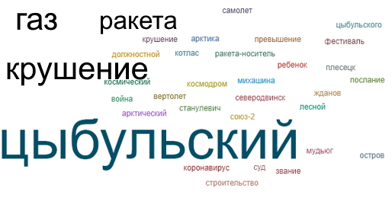
Северо-Западный федеральный округ
Архангельская область
Ненецкий АО
ТОП 3 тем / событий
1. Пропавший в Архангельской области самолет потерпел крушение.
2. С космодрома Плесецк успешно стартовала ракета-носитель «Союз-2.1б».
3. Программа газификации Архангельской области (новый газопровод, перевод транспорта на газ).
ТОП 3 тем / событий
1. СК завел дело после разлива нефтепродуктов в Ненецком округе.
2. Работы по ликвидации последствий нефтеразлива в Коми и НАО вышли на завершающую стадию.
3. Опасности загрязнения воды в районе водозабора после нефтеразлива в регионе нет.
!
Значение индекса строится на результатах квартала, баллы не означают превосходство одного региона над другим, отражают работу с повесткой, частоту информационных выходов и качество реагирования

Slide 21
Южный федеральный округ
Республика Крым
Севастополь
Про активная коммуникация
Севастополь (28,81) - во 2 кв. регион упоминался в контексте общероссийской новостной повестки (борьба с терактами и санкции). Региональная администрация в этой ситуации сделал упор на освещении ликвидации текущих проблем, самой заметной из которых был сход грунта на трассе «Таврида» (значимое событие в высокий туристический сезон).
Регион в фарватере внешней и внутренней информационных повесток
Крым (141,59) - во 2 кв. новости о работе властей региона вышли на федеральный уровень в контексте ликвидации последствий потопа, из-за затяжных ливневых дождей. Личная вовлеченность главы региона позволила перехватить инициативу по освещению потопа у СМИ и наблюдателей.
Ростовская
область
# | Регион | Оконч. Индекс
1 | Крым | 141,59
2 | Краснодарский край | 83,08
3 | Севастополь | 28,81
4 | Волгоградская область | 28,40
5 | Астраханская область | 26,52
6 | Ростовская область | 22,70
7 | Калмыкия | 12,57
8 | Республика Адыгея | 10,84
Краснодарский край
Волгоградская
область
Республика Адыгея
Республика Калмыкия
Тональность по топ-3 темам региона в федеральных СМИ
Астраханская
область
Разница в пользу негатива
Разница в пользу позитива
!
Менее -100
Более 100
Значение индекса строится на результатах квартала, баллы не означают превосходство одного региона над другим, отражают работу с повесткой, частоту информационных выходов и качество реагирования
От -60 до -100
От 60 до 100
От -40 до -60
От 40 до 60
От -20 до -40
От 20 до 40
От -10 до -20
От 10 до 20
От 0 до -10
От 0 до 10

Slide 22
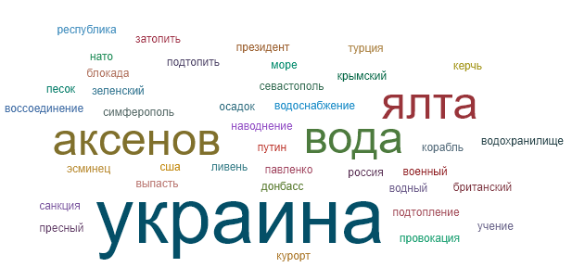
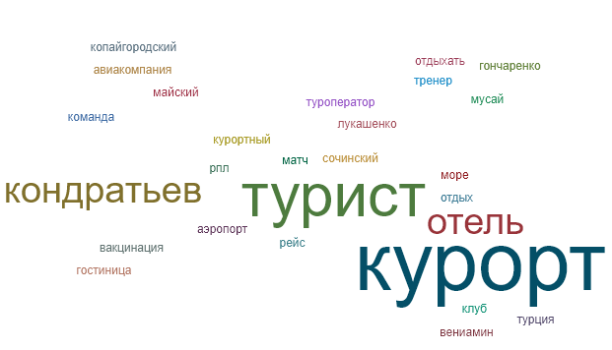
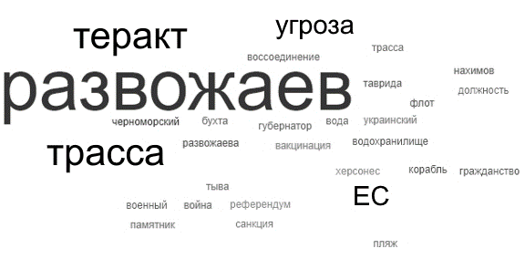
Южный федеральный округ
Республика Крым
Краснодарский край
Севастополь
ТОП 3 тем / событий
1. "Поток воды просто сносит машины, сносит людей": наводнение в Ялте.
2. "Мы практически вплавь тут передвигались": подтопления на юге России.
3. В Крыму план Климкина по возвращению полуострова в состав Украины назвали самообманом (реакция региона на внешнеполитические новости).
ТОП 5 тем / событий
1. Новые правила для гостиниц и отелей в связи с коронавирусом. 2. Разлив нефтепродуктов в Черном море в районе Туапсе и его ликвидация. 3. Непогода на юге России. 4. Власти Кубани предостерегли курорты от необоснованного повышения цен на отдых. 5. ВЭБ и партнеры создадут курорт в Сочи, инвестиции составят 80 млрд рублей.
ТОП 3 тем / событий
1. Патрушев предупредил об угрозе терактов в Крыму (объекты в городе).
2. ЕС продлил на год санкции против Крыма и Севастополя.
3. Трассу "Таврида" под Севастополем после схода грунта откроют в полдень.
!
Значение индекса строится на результатах квартала, баллы не означают превосходство одного региона над другим, отражают работу с повесткой, частоту информационных выходов и качество реагирования

Slide 23
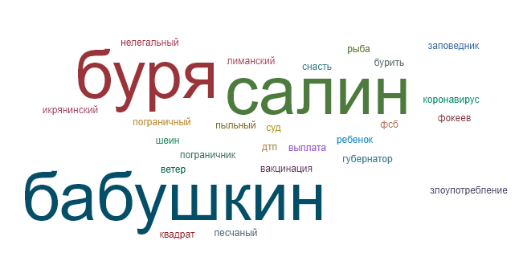
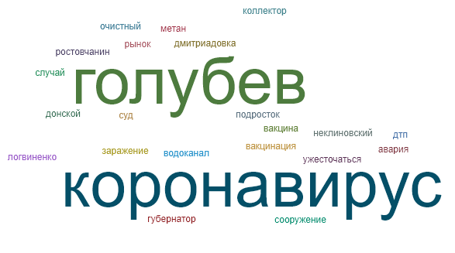
Южный федеральный округ
Волгоградская область
Астраханская область
Ростовская область
ТОП 3 тем / событий
1. Пыльная буря накрыла Астраханскую область.
2. Обращение жителей города (Астрахань) по поводу невозможности получения выплат на детей.
3. Приговор к 5 годам колонии бывшему председателю правительства Расулу Султанову и к 5,5 годам бывшему министру финансов Виталию Шведову.
ТОП 3 тем / событий
1. Гибель рабочих при ремонте коллектора в Ростовской области (трагедия).
2. Прививочная кампания в Ростовской области (поддельные сертификаты о вакцинации, рекорды/страхи по вакцинации, обязательная вакцинация).
3. Ростовские рынки оцепили силовики.
ТОП 3 тем / событий
1. Резонанс вокруг ревакцинации главы Волгоградской области.
2. Мужчина и подросток погибли под Волгоградом при взрыве боеприпаса времен войны.
3. Вопрос о смене часового пояса в регионе.
!
Значение индекса строится на результатах квартала, баллы не означают превосходство одного региона над другим, отражают работу с повесткой, частоту информационных выходов и качество реагирования

Slide 24
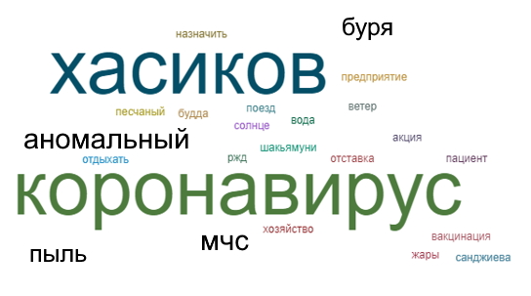
Южный федеральный округ
Республика Калмыкия
Республика Адыгея
ТОП 3 тем / событий
1. Жара в Поволжье (последствия для Республики).
2. Мощнейшая пыльная буря накрыла Юг России.
3. В Элисте главред газеты получил 40 часов работ по делу о незаконной акции.
ТОП 3 тем / событий
1. Против мэра Майкопа завели еще одно дело после обнаружения боеприпасов.
2. В Адыгеи зафиксировали рост поступлений в бюджет почти по всем налогам.
3. Митрофанов: наш приоритет - максимальное сохранение экосистемы Лагонаки.
!
Значение индекса строится на результатах квартала, баллы не означают превосходство одного региона над другим, отражают работу с повесткой, частоту информационных выходов и качество реагирования

Slide 25
Северо-Кавказский федеральный округ
Про активная коммуникация
Ставропольский край (76,78) - во 2 кв. губернатор лично реагировал на аварию автобуса с детьми (резонансное ДТП), кроме того региональные власти активно продвигали повестку борьбы с террористическими угрозами.
Регион в фарватере внешней и внутренней информационных повесток
Чеченская Республика (180,30) - во 2 кв. администрация региона реагировала на негативные события, которые попадали выборку новостей федеральных СМИ (Полиция остановила конный поход чеченцев в Дагестан, скрывавшуюся от семейного насилия чеченку похитили и увезли в Чечню и др.).
# | Регион | Оконч. Индекс
1 | Чеченская республика | 180,30
2 | Ставропольский край | 76,78
3 | Республика Дагестан | 38,93
4 | Республика Северная Осетия | 30,16
5 | Кабардино-Балкарская Республика | 19,22
6 | Карачаево-Черкесская Республика | 17,35
7 | Республика Ингушетия | 11,90
Ставропольский край
Карачаево-Черкесская Республика
Кабардино-Балкарская Республика
Республика Северная Осетия
Республика Ингушетия
Чеченская Республика
Тональность по топ-3 темам региона в федеральных СМИ
Разница в пользу негатива
Разница в пользу позитива
!
Менее -100
Более 100
Значение индекса строится на результатах квартала, баллы не означают превосходство одного региона над другим, отражают работу с повесткой, частоту информационных выходов и качество реагирования
От -60 до -100
От 60 до 100
Республика Дагестан
От -40 до -60
От 40 до 60
От -20 до -40
От 20 до 40
От -10 до -20
От 10 до 20
От 0 до -10
От 0 до 10

Slide 26
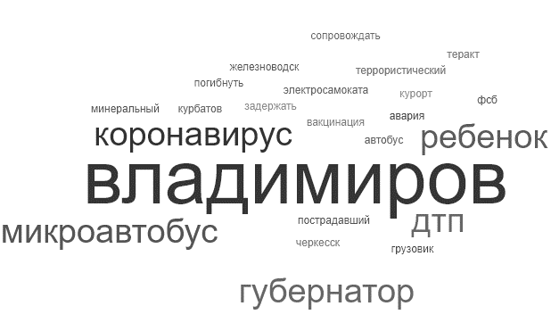
Северо-Кавказский федеральный округ
Чеченская Республика
Ставропольский край
Республика Дагестан
ТОП 3 тем / событий
1. Полиция остановила конный поход чеченцев в Дагестан.
2. Скрывавшуюся от семейного насилия чеченку похитили и увезли в Чечню.
3. Ввод в эксплуатацию новой газораспределительной станции «Грозный» и магистрального газопровода «Моздок – Грозный».
ТОП 3 тем / событий
1. Врачи рассказали о состоянии детей, попавших в ДТП на Ставрополье.
2. Власти Ставропольского края рассказали о состоянии главы Кисловодска.
3. На Ставрополье пресекли два теракта.
ТОП 3 тем / событий
1 .В Минприроды назвали вероятную причину гибели нерп на Каспии.
2. Скрывавшуюся от семейного насилия чеченку похитили и увезли в Чечню.
3. В полиции Дагестана рассказали о встреченных чеченцах на конях.
!
Значение индекса строится на результатах квартала, баллы не означают превосходство одного региона над другим, отражают работу с повесткой, частоту информационных выходов и качество реагирования

Slide 27
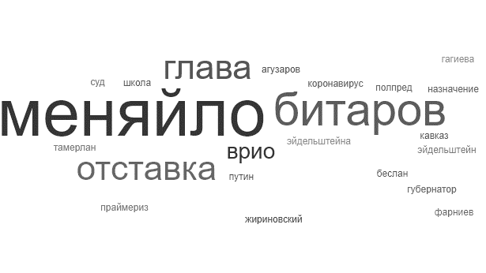
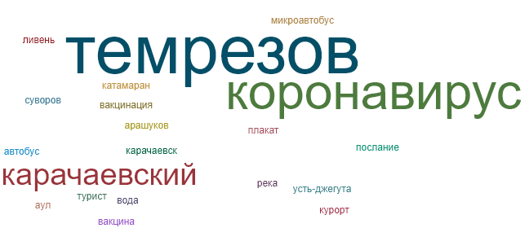
Северо-Кавказский федеральный округ
Республика Северная Осетия
Кабардино-Балкарская Республика
Карачаево-Черкесская Республика
ТОП 3 тем / событий
1. Сергей Меняйло принял первые кадровые решения в правительстве РСО-Алании.
2. В Северной Осетии проголосовали за отставку главы Владикавказа.
3. В Северной Осетии ужесточают анти ковидные меры.
ТОП 3 тем / событий
1. Глава Кабардино-Балкарии выступил с посланием парламенту региона
2. В КБР разрешили провести выпускные вечера в очном формате.
3. В Кабардино-Балкарии ветераны получили по 75 тысяч рублей ко Дню Победы.
ТОП 3 тем / событий
1. Депутат-русофоб ударил по Суворову: чиновники поддержали.
2. В Генпрокуратуре настаивают на проведении суда над Арашуковыми в Москве.
3. В КЧР погибли два человека и 12 пострадали при опрокидывании катамаранов на реке.
!
Значение индекса строится на результатах квартала, баллы не означают превосходство одного региона над другим, отражают работу с повесткой, частоту информационных выходов и качество реагирования

Slide 28
Северо-Кавказский федеральный округ
Республика Ингушетия
ТОП 3 тем / событий
1. Долговые обязательства Ингушетии на начало 2021 года сократились почти на 40%.
2. Бывшему депутату парламента Ингушетии вменили хищение 20 миллионов рублей.
3. В Ингушетии чиновника заподозрили в присвоении почти миллиона рублей.
!
Значение индекса строится на результатах квартала, баллы не означают превосходство одного региона над другим, отражают работу с повесткой, частоту информационных выходов и качество реагирования

Slide 29
Приволжский федеральный округ
# | Регион | Оконч. Индекс
1 | Нижегородская область | 132,48
2 | Республика Башкортостан | 70,12
3 | Самарская область | 61,29
4 | Оренбургская область | 38,29
5 | Удмуртская республика | 29,23
6 | Пермский край | 28,03
7 | Ульяновская область | 24,45
8 | Саратовскя область | 23,41
9 | Чувашская республика | 22,68
10 | Республика Мордовия | 17,71
11 | Республика Татарстан | 15,17
12 | Кировская область | 15,08
13 | Пензенская область | 10,30
14 | Марий Эл | 10,22
Про активная коммуникация
Чувашская Республика (22.68) - во 2 кв. региональные власти сделали ставку на решение проблем, актуальных для жителей Республики: ипотека, создание рабочих мест в туристическом секторе, профилактика Covid-19 (закрытие ночных клубов).
Регион в фарватере внешней и внутренней информационных повесток
Республика Татарстан (15,17) - во 2 кв. новостная повестка определялась терактом в школе в Казани. Региональные власти выразили соболезнование и оказывали помощь пострадавшим и семьям школьников.
Нижегородская область
Кировская область
Республика Мордовия
Чувашская Республика
Республика Мари Эл
Пензенская область
Пермский край
Республика Татарстан
Удмуртская Республика
Ульяновская область
Самарская область
Саратовская область
Тональность по топ-3 темам региона в федеральных СМИ
Республика Башкортостан
Разница в пользу негатива
Разница в пользу позитива
!
Менее -100
Более 100
Оренбургская область
От -60 до -100
От 60 до 100
Значение индекса строится на результатах квартала, баллы не означают превосходство одного региона над другим, отражают работу с повесткой, частоту информационных выходов и качество реагирования
От -40 до -60
От 40 до 60
От -20 до -40
От 20 до 40
От -10 до -20
От 10 до 20
От 0 до -10
От 0 до 10

Slide 30
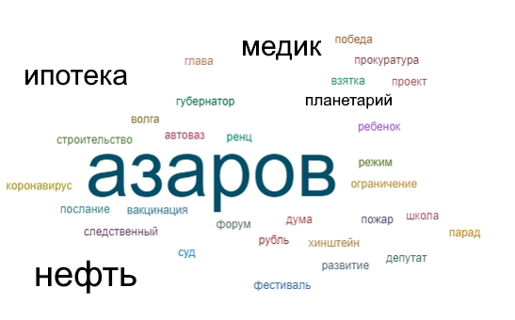
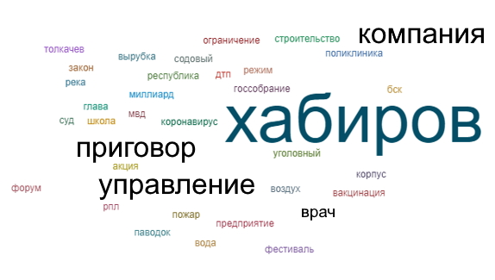
Приволжский федеральный округ
Нижегородская область
Республика Башкортостан
Самарская область
ТОП 3 тем / событий
1. Обрушение при взрыве газа части многоквартирного дома в поселке Магруша Дальнеконстантиновского района.
2. Пропажа иностранной-студентки в Нижегородской области.
3. В Нижнем Новгороде прошли соревнования по баскетболу «Финал Восьми».
ТОП 3 тем / событий
1. Путин передал управление "Башкирской содовой компанией" Башкирии.
2. Полицейских, обвиняемых в изнасиловании в Уфе, осудили на сроки от 5,5 до семи лет колонии.
3. Борьба с коронавирусом в России (данные по региону).
ТОП 3 тем / событий
1. Самарским медикам компенсируют первый взнос по ипотеке.
2. "Транснефть" сообщила о еще 350 тыс. т "грязной" нефти в ее трубопроводах (в регионе).
3. Азаров дал старт строительству планетария в Самаре.
!
Значение индекса строится на результатах квартала, баллы не означают превосходство одного региона над другим, отражают работу с повесткой, частоту информационных выходов и качество реагирования

Slide 31
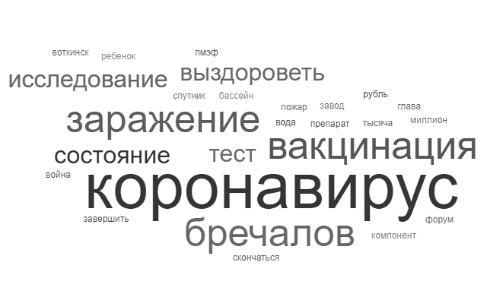
Приволжский федеральный округ
Оренбургская область
Удмуртская Республика
Пермский край
ТОП 3 тем / событий
1. Обыск в мэрии Оренбурга и в доме мэра Владимира Ильиных.
2. Отказ Российского футбольного союза ФК «Оренбург» в лицензии для участия в Российской премьер-лиге на следующий сезон.
3. Сбои подачи воды в Новотроицке в связи с аварией на центральной фекальной насосной станции.
ТОП 3 тем / событий
1. В регионе была приостановлена вакцинация от Covid-19, из-за нехватки вакцин.
2. Массовое отравление детей хлором в частном бассейне в Ижевске.
3. Авария в система водоснабжения города Воткинска, из-за которой 100-тысячный город почти на 3 дня остался без воды.
ТОП 3 тем / событий
1. В Пермском крае ученик с ножом напал на учительницу.
2. В пермском поселке сгорел дом, есть жертвы.
3. ЛДПР теряет кадры: пермские политики отказываются от партбилетов (регион определяется с кандидатами в ГД).
!
Значение индекса строится на результатах квартала, баллы не означают превосходство одного региона над другим, отражают работу с повесткой, частоту информационных выходов и качество реагирования

Slide 32
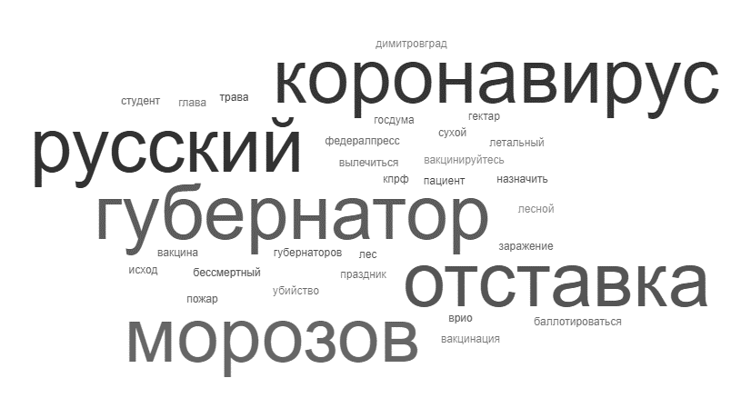
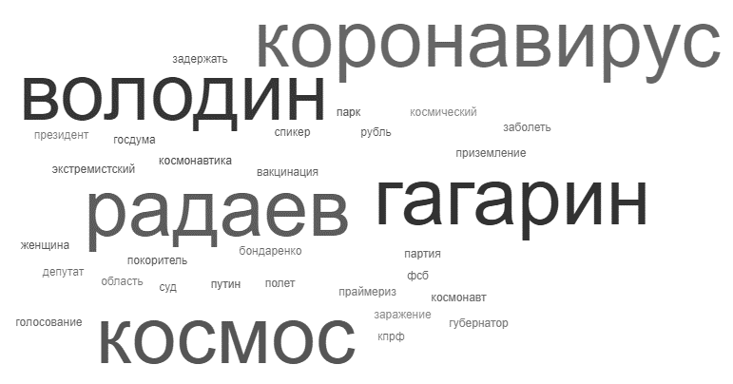
Приволжский федеральный округ
Ульяновская область
Саратовская область
Чувашская Республика
ТОП 3 тем / событий
1. Отставка губернатора области Сергея Морозова.
2. Прокуратура и Роспотребнадзор Ульяновской области проверяют факт вспышки коронавируса в республике.
3. Стихийное бедствие в регионе – лесные пожары.
ТОП 3 тем / событий
1. Резонанс вокруг диалога председателя Госдумы Вячеслава Володина с саратовской пенсионерской, попросившей власти «убавить вранье» (жалобы на тарифы ЖКХ в регионе).
2. Открытие парка космонавтики в Саратове.
3. Пожар на газопроводе ООО «Газпром трансгаз Саратов» в Узенском районе.
ТОП 3 тем / событий
1. Сбербанк поможет Чувашии в развитии туристического потенциала.
2. В Чувашии решили на три недели закрыть ночные клубы.
3. ПСБ реализует проект субсидирования ипотеки в Чувашии.
!
Значение индекса строится на результатах квартала, баллы не означают превосходство одного региона над другим, отражают работу с повесткой, частоту информационных выходов и качество реагирования

Slide 33
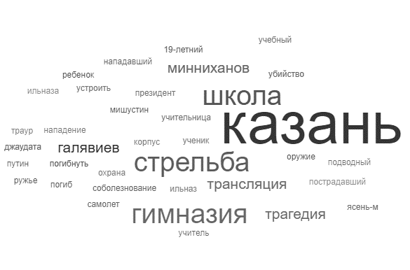
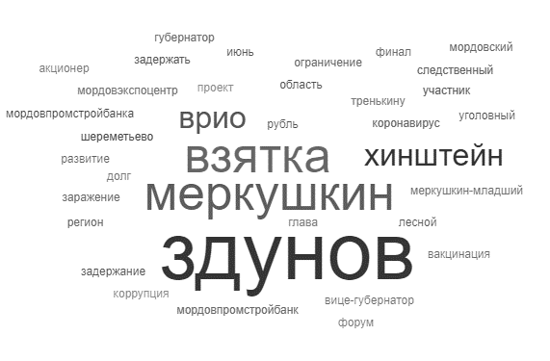
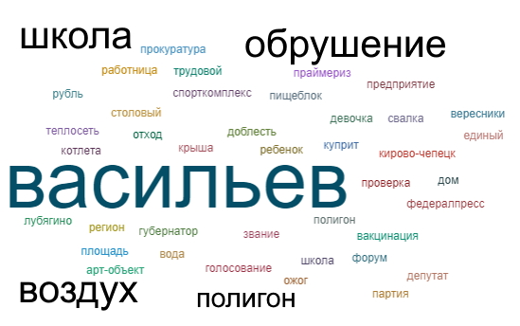
Приволжский федеральный округ
Республика Мордовия
Республика Татарстан
Кировская область
ТОП 3 тем / событий
1. СК подтвердил возбуждение дела на сына экс-губернатора Самарской области.
2. Суд арестовал подозреваемого во взятке бывшего и.о. министра лесного хозяйства Мордовии.
3. В Саранске стартовал финал кадрового конкурса "Моя Мордовия"
ТОП 3 тем / событий
1."Хорошист, помогал девчонкам": что известно о стрелке из Казани.
2. "Мы пришли, не могли не прийти. Такое горе": похороны погибших в Казани.
3. Новая подводная лодка «Казань» (названа в честь региона).
ТОП 3 тем / событий
1. Губернатор Кировской области прокомментировал обрушение в спорткомплексе.
2. Власти Кирова объяснили, зачем работница школьной столовой мыла котлеты.
3. Губернатор Игорь Васильев поручил проконтролировать качество воздуха в районе полигона Лубягино.
!
Значение индекса строится на результатах квартала, баллы не означают превосходство одного региона над другим, отражают работу с повесткой, частоту информационных выходов и качество реагирования

Slide 34
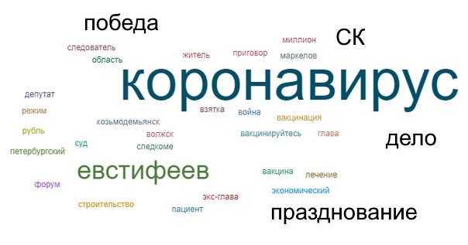
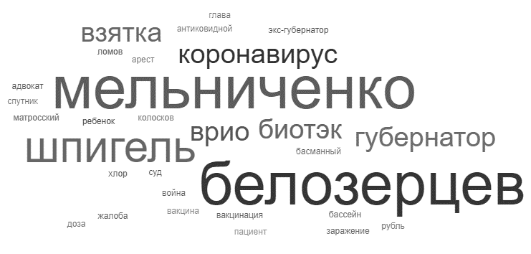
Приволжский федеральный округ
Пензенская область
Республика Марий Эл
ТОП 3 тем / событий
1. Бывшего губернатора региона и бизнесмена арестовали по делу о взяточничестве.
2. В Пензенской области 20 детей госпитализировали из-за отравления хлором в бассейне
3. Врио главы Пензенской области попросил уволить вице-мэра, подозреваемого в коррупции.
ТОП 3 тем / событий
1. В Марий Эл продолжает увеличиваться прирост числа носителей коронавируса.
2. Дело экс-главы Марий Эл Леонида Маркелова.
3. Как отметили/провели день Победы в Марий Эл?
!
Значение индекса строится на результатах квартала, баллы не означают превосходство одного региона над другим, отражают работу с повесткой, частоту информационных выходов и качество реагирования

Slide 35
Уральский федеральный округ
Про активная коммуникация
ХМАО (48,07) - во 2 кв. регион одним из первых в России начал вводить меры профилактики заболеваемости Covid-19 (ограничения для непривитых и самоизоляция).
Регион в фарватере внешней и внутренней информационных повесток
Тюменская обл. (9,22) - во 2 кв. новостной фон формируют лесные пожары, аварии техники и техногенные катастрофы, которые мобилизуют региональные власти на информационную кампанию по профилактике происшествий.
# | Регион | Оконч. Индекс
1 | Свердловская область | 65,92
2 | Челябниская область | 53,35
3 | Ханты-Мансийский автономный округ | 48,07
4 | Ямало-Ненецкий автономный округ | 18,86
5 | Курганская область | 18,73
6 | Тюменская область | 9,22
Ямало-Ненецкий АО
Ханты-Мансийский АО
Свердловская область
Тюменская область
Челябинская область
Тональность по топ-3 темам региона в федеральных СМИ
Разница в пользу негатива
Разница в пользу позитива
Курганская область
Менее -100
Более 100
!
От -60 до -100
От 60 до 100
Значение индекса строится на результатах квартала, баллы не означают превосходство одного региона над другим, отражают работу с повесткой, частоту информационных выходов и качество реагирования
От -40 до -60
От 40 до 60
От -20 до -40
От 20 до 40
От -10 до -20
От 10 до 20
От 0 до -10
От 0 до 10

Slide 36
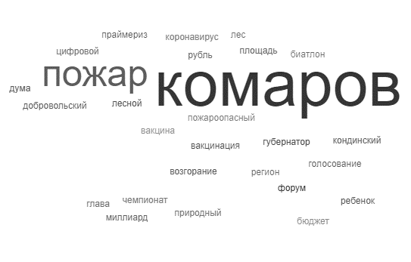
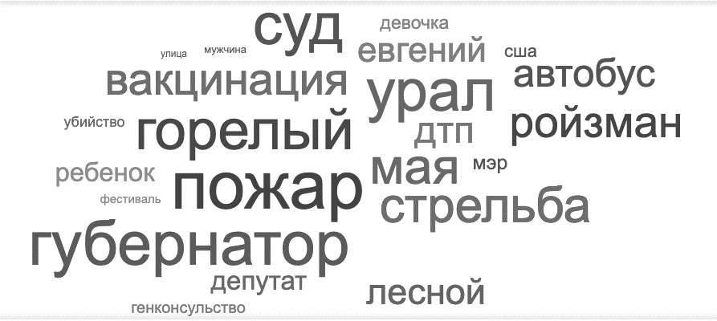
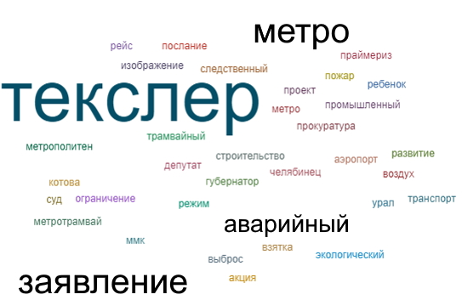
Уральский федеральный округ
Свердловская область
Челябинская область
Ханты-Мансийский автономный округ
ТОП 3 тем / событий
1. В Екатеринбурге неизвестный открыл стрельбу из окна по прохожим.
2. Сильные пожары в Екатеринбурге и регионе.
3. Крупное ДТП с микроавтобусом.
ТОП 3 тем / событий
1. В Челябинске наконец построят метро, только теперь это будет метротрамвай.
2. Обрушение части стены многоквартирного дома в Миассе, признанного аварийным в 2015 году.
3. Заявление жителей области в Генпрокуратуру с требованием привлечь к ответственности губернатора и других должностных лиц, допустивших отсутствие питьевой воды в ряде населенных пунктов.
ТОП 3 тем / событий
1. Лесные пожары в Югре («Югра примет меры для тушения природных пожаров»).
2. В двух городах сделала обязательной самоизоляцию для непривитых.
3. В ХМАО уволили директора крупнейшего театра в регионе.
!
Значение индекса строится на результатах квартала, баллы не означают превосходство одного региона над другим, отражают работу с повесткой, частоту информационных выходов и качество реагирования

Slide 37
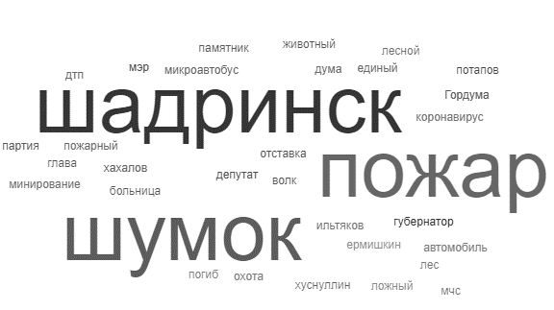
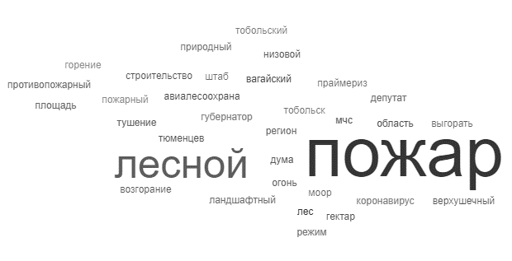
Уральский федеральный округ
Ямало-Ненецкий автономный округ
Курганская область
Тюменская область
ТОП 3 тем / событий
1. Власти района прокомментировали разлив нефти в ЯНАО.
2. СК завел дело после массового отравления в кафе на Ямале.
3. Путин призвал запустить строительство железной дороги на Ямале.
ТОП 3 тем / событий
1. «Живодер будет с позором исключен из рядов партии» (член партии «Единая Россия» снял итог хищнической охоты).
2. Несколько учреждений в Кургане получили сообщения об угрозе минирования.
3. Сухая трава и заброшенные дачи загорелись в пригороде Кургана.
ТОП 3 тем / событий
1. Пожароопасный сезон в Тюменской области.
2. Начальника тюменского ГИБДД поймали на взятках за права без экзаменов.
3. В Тюменской области вертолет вынужденно сел в болото.
!
Значение индекса строится на результатах квартала, баллы не означают превосходство одного региона над другим, отражают работу с повесткой, частоту информационных выходов и качество реагирования

Slide 38
Сибирский федеральный округ
# | Регион | Оконч. Индекс
1 | Иркутская область | 46,19
2 | Кемеровская область | 40,83
3 | Красноярский край | 39,88
4 | Новосибирская область | 29,98
5 | Алтайский край | 25,21
6 | Омская область | 21,99
7 | Томская область | 14,14
8 | Республика Хакасия | 13,30
9 | Республика Тыва | 7,03
10 | Республика Алтай | 6,84
Про активная коммуникация (не реализована до конца)
Томская обл. (14.14) - во 2 кв. новостной фон региона на федеральном уровне определялся негативной повесткой вокруг празднования 9 мая и превышением должностных полномочий со стороны мэра Томска. Администрация не отрабатывала эти новости в активной форме.
Регион в фарватере внешней и внутренней информационных повесток
Омская обл. (21,99) – во 2 кв. большинство негативного новостного фонда было связано лесными пожарами, которые подступали к сельским населенным пунктам. Региональные власти работала с негативной повесткой.
Красноярский край
Тональность по топ-3 темам региона в федеральных СМИ
Омская область
Разница в пользу негатива
Разница в пользу позитива
Томская область
Менее -100
Более 100
Кемеровская область
От -60 до -100
От 60 до 100
Новосибирская область
От -40 до -60
От 40 до 60
Иркутская область
От -20 до -40
От 20 до 40
Алтайский край
Республика Хакасия
От -10 до -20
От 10 до 20
!
От 0 до -10
От 0 до 10
Республика Алтай
Республика Тыва
Значение индекса строится на результатах квартала, баллы не означают превосходство одного региона над другим, отражают работу с повесткой, частоту информационных выходов и качество реагирования

Slide 39
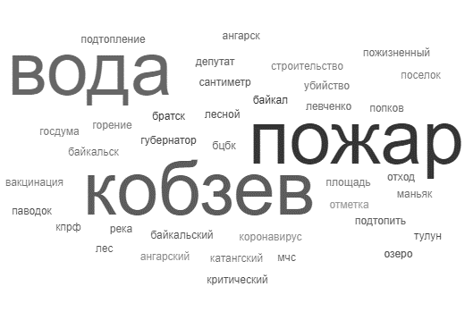
Сибирский федеральный округ
Иркутская область
Кемеровская область
Красноярский край
ТОП 3 тем / событий
1. Затопления в Тулуне в районе реки ИЯ.
2. Уничтожение пожаром 28 домов в поселке Дальний Нижнеилимского района.
3. Введение в Байкальске режима ЧС из-за угрозы попадания отходов БЦБК в Байкал.
ТОП 3 тем / событий
1. В Кемеровской области разбился самолет с парашютистами.
2. Завершились прения по делу о пожаре в "Зимней вишне": часть фигурантов признала вину.
3. Скачок заболеваемости Covid-19 в Кемеровской области.
ТОП 3 тем / событий
1. Красноярцы занялись серфингом на затопленной Енисеем набережной
2. "Аэрофлот" открыл международный хаб в Красноярске.
3. В Красноярском крае произошла утечка топлива из резервуара нефтебазы.
!
Значение индекса строится на результатах квартала, баллы не означают превосходство одного региона над другим, отражают работу с повесткой, частоту информационных выходов и качество реагирования

Slide 40
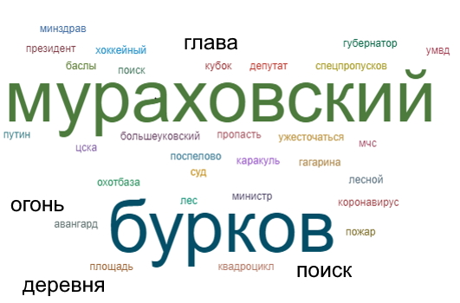
Сибирский федеральный округ
Новосибирская
область
Алтайский край
Омская область
ТОП 3 тем / событий
1. Пожар и взрыв: на АЗС в Новосибирске.
2. Резонанс вокруг инцидента с полицейским, случайно застрелившим задержанного 19-летнего мужчину.
3. В Новосибирске нашли тело бывшего начальника управления Мэрии.
ТОП 3 тем / событий
1. В Барнауле рухнула труба на ТЭЦ.
2. В Барнауле допросили владельца батута, на котором пострадали дети.
3. Гребцы высоко оценили организацию этапа Кубка мира в Барнауле и поддержку болельщиков.
ТОП 3 тем / событий
1. Глава Минздрава Омской области пропал в лесу.
2. Массовые пожары в Омске (лесные пожары, пожар в омской деревне).
3. Участие хоккейной команды «Авангард» в ЧМ / Омский «Авангард» выиграл Кубок Гагарина.
!
Значение индекса строится на результатах квартала, баллы не означают превосходство одного региона над другим, отражают работу с повесткой, частоту информационных выходов и качество реагирования

Slide 41
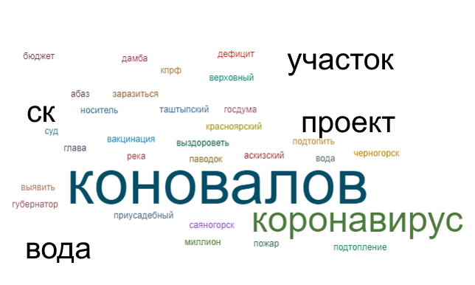
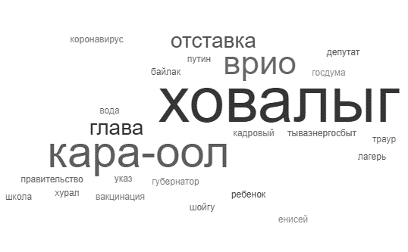
Сибирский федеральный округ
Томская область
Республика Хакасия
Республика Тыва
ТОП 3 тем / событий
1 .Россия начала строить в Северске первый в мире атомный энергоблок нового поколения БРЕСТ (производство региона).
2. Кисель вместо мозга. Томичи выступили против тех, кто очерняет День Победы.
3. Мэр Томска в суде не признал вину в превышении полномочий.
ТОП 3 тем / событий
1. Количество подтопленных участков в городе Абаза в Хакасии увеличилось до 40.
2. Новый проект бюджета разработали в Хакасии после признания предыдущей версии документа не соответствующей закону.
3. СК возбудил уголовное дело после гибели троих детей при пожаре в доме в Хакасии.
ТОП 3 тем / событий
1. Путин отправил в отставку главу Тувы.
2. Врио главы Тувы отправил в отставку правительство региона.
3. Закрытие детских лагерей по всем региону после вспышки коронавируса в одном из них.
!
Значение индекса строится на результатах квартала, баллы не означают превосходство одного региона над другим, отражают работу с повесткой, частоту информационных выходов и качество реагирования

Slide 42
Сибирский федеральный округ
Республика Алтай
ТОП 3 тем / событий
1. Паводок в Алтае.
2. Резонанс вокруг выступления губернатора Олега Хорохордина на открытии арт-объекта в Майме, которое присутствующие расценили как «странное и бессвязное».
3. На Алтае возбудили второе дело о халатности, из-за некачественного жилья для сирот.
!
Значение индекса строится на результатах квартала, баллы не означают превосходство одного региона над другим, отражают работу с повесткой, частоту информационных выходов и качество реагирования

Slide 43
Дальневосточный федеральный округ
Чукотский АО
# | Регион | Оконч. Индекс
1 | Хабаровский край | 79,05
2 | Приморский край | 62,41
3 | Амурская область | 57,81
4 | Республика Бурятия | 35,13
5 | Камчатский край | 34,22
6 | Сахалинская область | 26,71
7 | Забайкальский край | 23,74
8 | Республика Саха (Якутия) | 22,50
9 | Магаданская область | 14,98
10 | Еврейская автономная область | 5,37
11 | Чукотский АО | -7,50
Про активная коммуникация (не реализована до конца)
Сахалинская обл. (26.71) - во 2 кв. губернатор и его команда разбирались с последствиями разлива нефтепродуктов и блэкаута. Оба события – вызвали негативные комментарии в СМИ и соцсетях.
Регион в фарватере внешней и внутренней информационных повесток
Республика Саха (Якутия) (23,71) - во 2 кв. администрация региона работала с негативом связанным с новостями о лесных пожарах (обвинение чиновников в занижении объемов бедствия) и новыми ограничениями, в связи с третьей волной роста заболеваемости Covid-19.
Республика Саха (Якутия)
Магаданская область
Камчатский край
Хабаровский край
Амурская область
Сахалинская область
Тональность по топ-3 темам региона в федеральных СМИ
Республика Бурятия
Забайкальский край
Разница в пользу негатива
Разница в пользу позитива
!
Еврейская АО
Менее -100
Более 100
Значение индекса строится на результатах квартала, баллы не означают превосходство одного региона над другим, отражают работу с повесткой, частоту информационных выходов и качество реагирования
От -60 до -100
От 60 до 100
Приморский край
От -40 до -60
От 40 до 60
От -20 до -40
От 20 до 40
От -10 до -20
От 10 до 20
От 0 до -10
От 0 до 10

Slide 44
Дальневосточный федеральный округ
Хабаровский край
Приморский край
Амурская область
ТОП 3 тем / событий
1. Владимир Путин поддержал выдвижение Михаила Дегтярева на выборы губернатора Хабаровского края.
2. Семьям погибших в ДТП в Хабаровском крае выплатят по миллиону рублей.
3. В Хабаровске и Комсомольске-на-Амуре приостановили вакцинацию первым компонентом «Спутник V».
ТОП 5 тем / событий
1. Отставка мэра Владивостока Олега Гуменюка.
2. Заявление Андрея Ищенко, что он будет добиваться проверки своих обвинений в адрес Олега Кожемяко (критика руководства региона).
3. Неправильные флаги появились на улицах Владивостока ко Дню Победы.
4. Губернатор края предложил ввести сборы для туристов, которые собираются выезжать за границу.
5. ЧС связи с переполненностью на мусорном полигоне (экологическая повестка).
ТОП 3 тем / событий
1. Пожар в кардиоцентре в Благовещенске.
2. Запуск первой технологической линии Амурского газоперерабатывающего завода в городе Свободный.
3. Паводки и затопления в Амурской области.
!
Значение индекса строится на результатах квартала, баллы не означают превосходство одного региона над другим, отражают работу с повесткой, частоту информационных выходов и качество реагирования

Slide 45
Дальневосточный федеральный округ
Республика Бурятия
Камчатский край
Сахалинская область
ТОП 3 тем / событий
1. В Бурятии вводят локдаун с 27 июня по 11 июля.
2. Сход лавины в Бурятии.
3. Министр образования Бурятии отправлен в отпуск из-за дела о хищениях.
ТОП 3 тем / событий
1. Новые правила в связи с распространением коронавирусной инфекции.
2. Крушение вертолета МИ-2 на Камчатке (семьи погибших получат компенсации).
3. Выговор министру туризма за реакцию на коррупционные нарушения в АНО «Камчатский туристский информационный центр».
ТОП 3 тем / событий
1. Лимаренко держит на контроле очищение от нефтепродуктов северного побережья Сахалина.
2. Блэкаут оставил жителей Сахалина без воды и тепла.
3. Пожар в общежитии университета ("Студентам СахГУ возместят траты на съем жилья после трагедии в общежитии").
!
Значение индекса строится на результатах квартала, баллы не означают превосходство одного региона над другим, отражают работу с повесткой, частоту информационных выходов и качество реагирования

Slide 46
Дальневосточный федеральный округ
Забайкальский край
Республика Саха (Якутия)
Магаданская область
ТОП 3 тем / событий
1. Главу забайкальского УФСИН застрелил рецидивист.
2. Режим ЧС ввели из-за паводков в районах Забайкалья.
3. В Забайкалье вакцинация становится обязательной.
ТОП 3 тем / событий
1. Заявления властей республики об обязательной вакцинации населения и штрафах для работодателей.
2. Особый льготный режим для резидентов ТОР приносит пользу жителям Якутии (экономическая статистика).
3. Минприроды объявило о сильном занижении двумя регионами данных по пожарам (один из них – Якутия).
ТОП 3 тем / событий
1. "Новая" назвала имя человека с фотографии с сотней убитых на Чукотке птиц.
2. Новое лекарство и вакцинация от коронавируса (в регионе).
3. В Магаданской области началась летняя навигация.
!
Значение индекса строится на результатах квартала, баллы не означают превосходство одного региона над другим, отражают работу с повесткой, частоту информационных выходов и качество реагирования

Slide 47
Дальневосточный федеральный округ
Еврейская автономная область
Чукотский АО
ТОП 3 тем / событий
1. Предложение вице-премьера Хуснуллина объединить регионы говорит о кризисной ситуации (критика региональных финансов).
2. В ЕАО ожидается подтопление 11 населенных пунктов, расположенных у берегов Амура.
3. О списке ЕР на выборах в заксобрание ЕАО (на кого ставит администрация региона).
ТОП 3 тем / событий
1. На Чукотке охотник снялся на фоне надписи из сотни убитых гусей.
2. Чукотка - лидер среди регионов России по вакцинации от коронавируса.
3. Расходы на социальную сферу на Чукотке (данные).
!
Значение индекса строится на результатах квартала, баллы не означают превосходство одного региона над другим, отражают работу с повесткой, частоту информационных выходов и качество реагирования

Slide 48
Коммуникация по теме национальных проектов
Количество упоминаний нацпроектов применительно к конкретному региону показывает активность региональной администрации по продвижению темы реализации нацпроектов. На графике видны, например, активность Новосибирской обл. и Красноярского края, и слабое внимание к теме со стороны руководства НАО или Орловской обл.

Slide 49
Коммуникация по теме национальных проектов
Доля упоминаний нацпроектов от общего количества упоминаний региона в СМИ на федеральном уровне показывает способность региональной администрации формировать заметный объем информационных выходов по теме нацпроектов. На представленном графике видно, что Новгородская обл. активно формирует свою федеральную повестку из тем вокруг нацпроектов, а для Смоленской обл. это не приоритет в части коммуникаций.

